Slide 1
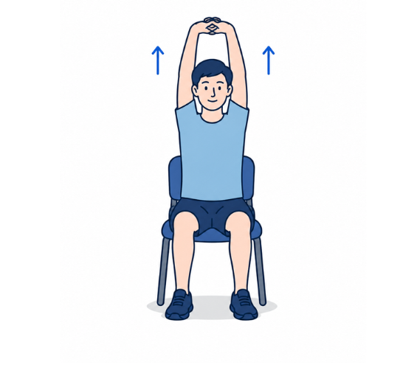
両手の上げ下げ運動
回数
10回 × 2セット
手順
1
椅子に座り、両手の指を胸の前で組みます。
2
組んだ両手をゆっくり頭の上まで持ち上げます。
3
ゆっくり胸の前に戻します。10回くり返しましょう。
腕が真っ直ぐ上まで届かなくても大丈夫です。
今日上がるところまでで十分です。
◎
肩に鋭い痛みが出たり、めまいを感じたらすぐに
中止しましょう。
!
目的：肩や背中を動かし、姿勢と呼吸を整えます。
Notes:
「最初は両手の上げ下げ運動です。胸の前で両手を組んで、ゆっくり頭の上まで持ち上げます。これからの運動の準備として、肩まわりをほぐしましょう。腕が真っ直ぐ上まで届かなくても大丈夫。今日上がるところまでで十分です。」 【注意点】 ・反動を使わずゆっくり ・無理に上げない、痛みのない範囲で ・腕を上げる時に息を止めない ・肩に鋭い痛みが出る場合はすぐ休む

Slide 2
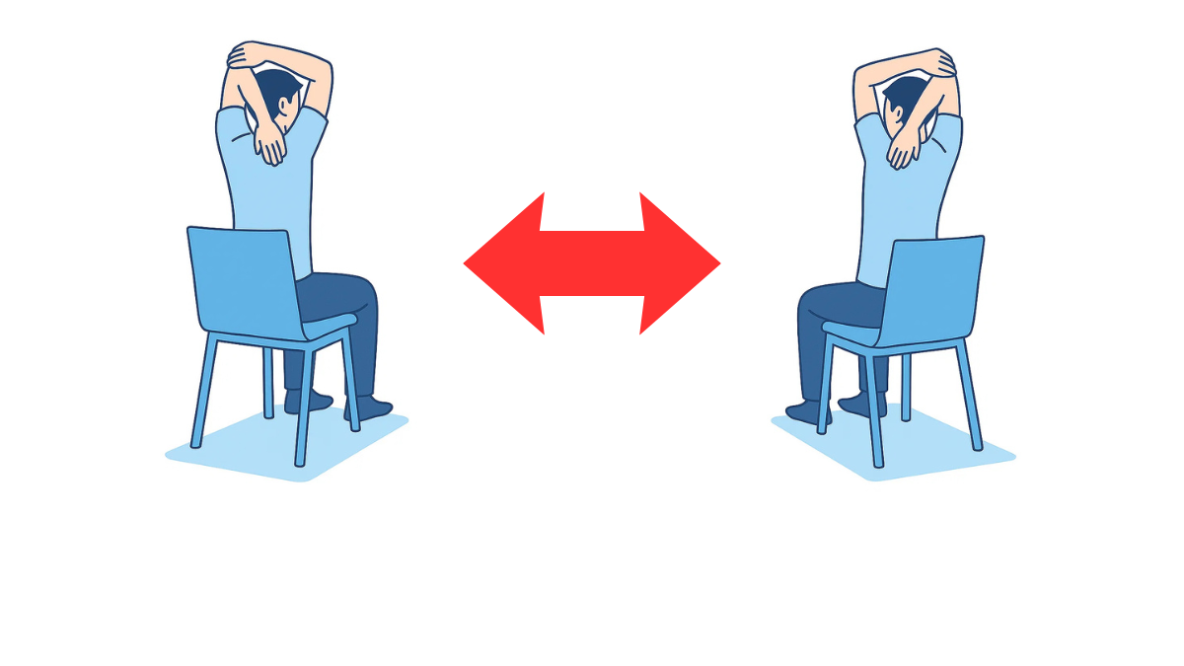
体側伸ばし
回数
左右 各5回
手順
1
椅子に座り、片手を頭の上に上げます。
2
息を吐きながら、上げた手の反対側へ体をゆっくり倒します。
3
ゆっくり起こします。左右5回ずつ行いましょう。
わき腹を伸ばすイメージで、深呼吸しながら気持ちよく行いましょう。
◎
腰や背中に痛みがある時は無理せず、倒す角度を
小さくしましょう。
!
目的：体の横を伸ばし、姿勢と呼吸を楽にします。
Notes:
「体側伸ばしです。普段なかなか伸ばさない、わき腹をしっかり伸ばす運動です。呼吸を止めず、息を吐きながら体を倒しましょう。」 【注意点】 ・反動を使わない ・腰や背中に痛みが出たら中止 ・お尻はしっかり座面につける ・倒す角度は無理のない範囲で

Slide 3
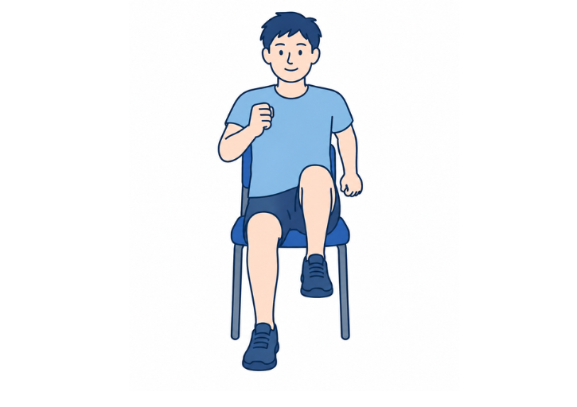
座位足踏みと腕振り
回数
30秒 × 2セット
手順
1
椅子に座り、両足を床につけます。
2
左右の足を交互に上げながら、腕も歩く時のように振ります。
3
30秒間続けます。リズムよく動きましょう。
歩いている自分をイメージしながら行うと、
自然なリズムになります。
◎
息切れやめまいを感じたら中止し、座って深呼吸して休みましょう。
!
目的：手足を一緒に動かし、歩くリズムと持久力を保ちます。
Notes:
「座位足踏みと腕振りです。手と足を一緒に動かすことで、体の協調性も保てます。歩いているイメージで、リズムよく動かしましょう。」 【注意点】 ・息切れしたら休む ・無理に速く動かない ・椅子に深く座って安定させる ・体調に合わせて時間を調整

Slide 4
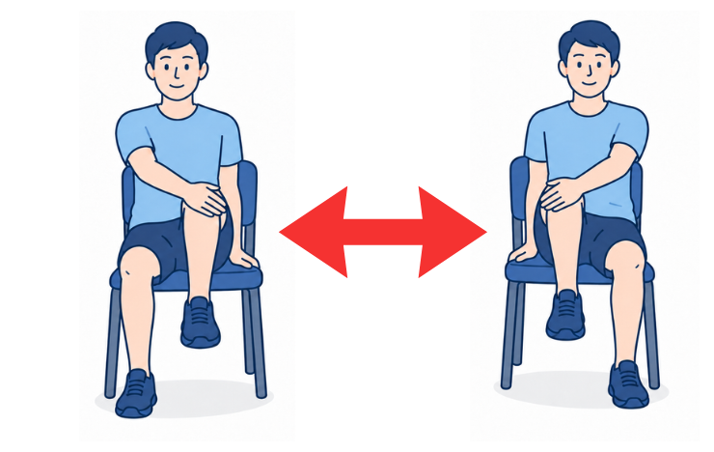
反対の手と膝をタッチ
回数
左右 各10回
手順
1
椅子に座り、背筋を伸ばします。
2
右手で左膝に軽くタッチします。
3
次に左手で右膝にタッチ。左右交互に10回ずつ行いましょう。
声に出して「右、左」と言いながら行うと、頭の体操にもなります。
◎
腰に痛みが出る時は、膝を上げずに手を膝に近づけるだけでOKです。
!
目的：手足を協調して動かし、バランスと頭の体操になります。
Notes:
「反対の手と膝をタッチする運動です。体幹を使うのに加えて、左右の手足を別々に動かすので、頭の体操にもなります。コグニサイズと呼ばれる運動の一種です。」 【注意点】 ・腰に痛みが出たら中止 ・無理に膝を高く上げない ・ゆっくりリズムよく ・声を出しながら行うとより効果的

Slide 5
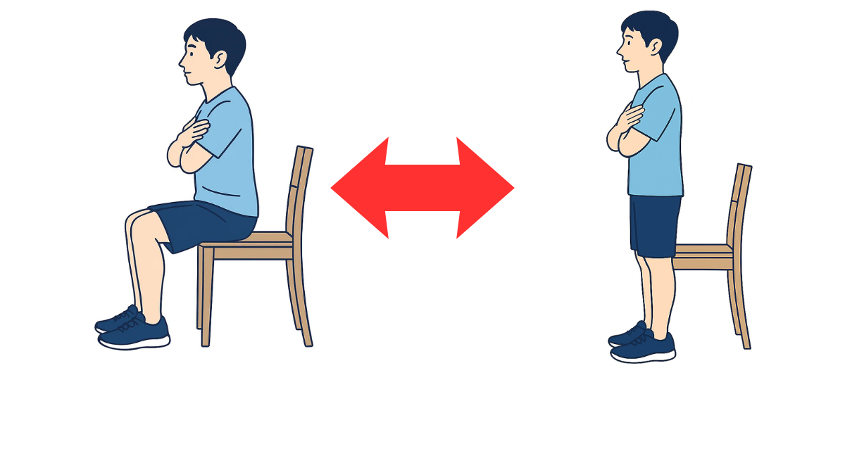
椅子から立つ・座る
回数
10回×1セット
手順
1
椅子に浅めに座り、両足を肩幅に開きます。
2
お辞儀をするように体を前に傾け、ゆっくり立ち上がります。
3
ゆっくり座ります。10回くり返しましょう。
勢いをつけずに「ゆっくり立つ・ゆっくり座る」が、
効率の良いトレーニングです。
◎
ふらつく時は必ずテーブルや手すりにつかまり、安全を確保しましょう。
!
目的：立ち座りの力を高め、生活動作を楽にします。
Notes:
「椅子から立つ・座る練習です。家の中で何度も行う動作ですが、これ自体がとても良いトレーニングになります。ゆっくり行うほど筋肉に効きます。」 【注意点】 ・安定した椅子を使う ・ふらつく時は支えを使う ・勢いを使わず丁寧に ・膝や腰が痛い日は中止

Slide 6
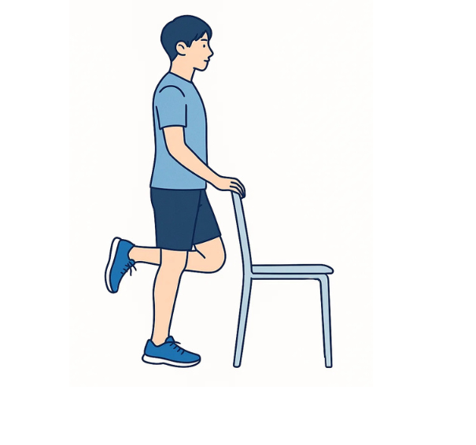
片足立ちバランス練習
回数
左右 10秒×3回
手順
1
椅子の背もたれやテーブルに片手をかけて立ちます。
2
片足を床から少しだけ浮かせ、5〜10秒キープします。
3
ゆっくり下ろします。左右3回ずつ行いましょう。
高く足を上げなくて大丈夫です。床から数センチ浮かせるだけでバランスの練習になります。
◎
ふらつきを感じたらすぐに両足で立ち、無理に長く
片足立ちを続けないでください。
!
目的：片足で支える力を鍛え、転倒を防ぎます。
Notes:
「片足立ちバランス練習です。転倒予防にもっとも効果的とされている運動のひとつです。必ず椅子やテーブルに手をかけて、安全を確保してから行いましょう。最初は5秒からでも十分。慣れてきたら少しずつ時間を伸ばしていきます。」 【注意点】 ・必ず支えを使う ・ふらついたらすぐ両足で立つ ・無理に長く続けない ・めまいを感じたら中止 ・足元の障害物を片づけてから行う

Slide 7
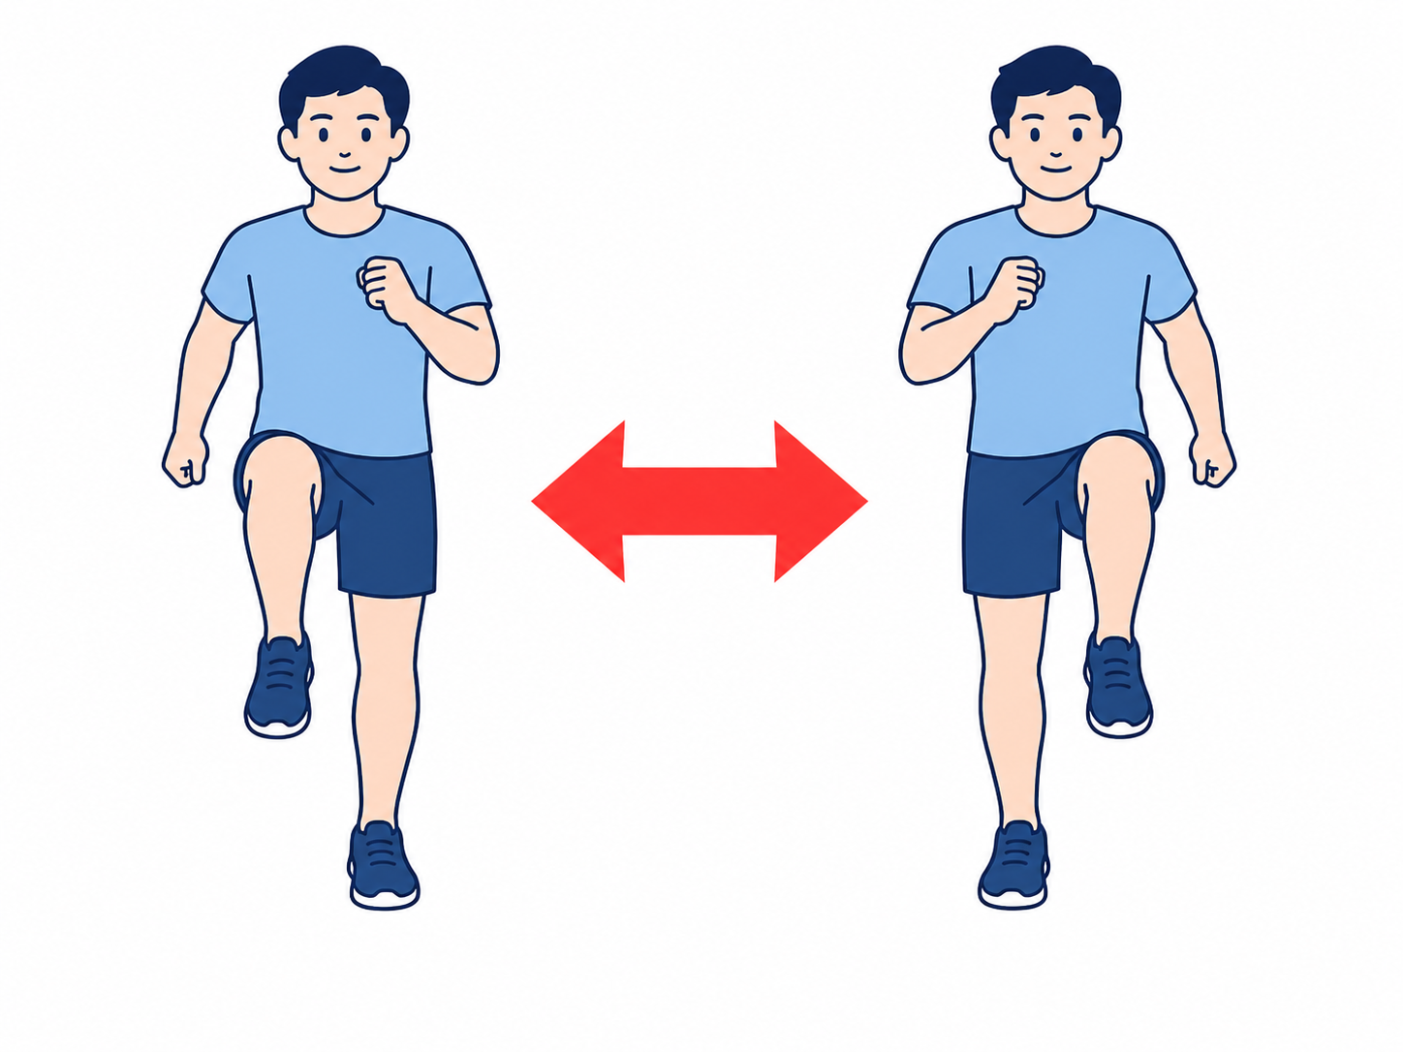
その場歩き
回数
1分 × 2セット
手順
1
テーブルや手すりの近くに立ち、片手で支えを持ちます。
2
その場で歩くように、足踏みと腕振りを続けます。
3
1分間続けて、休んでもう1セット行いましょう。
雨の日や寒い日でも、家の中で歩く運動量を確保できます。
◎
息が切れたり、足が重くなった時はすぐに座って
休みましょう。
!
目的：歩く力と持久力を保ち、外出の自信につなげます。
Notes:
「その場歩きです。家の中でも、歩く運動量を確保できる運動です。1分間続けるのが難しければ、30秒からでも構いません。少しずつ伸ばしていきましょう。」 【注意点】 ・必ず支えを使う ・息切れしたら中止 ・水分補給も忘れずに ・体調が悪い日は無理しない

